Slide 1
수소 핵융합 반응
이지명, 명영윤, 박필준, 배진우, 서현민

Slide 2
목차
태양 형성 과정
원자번호와 질량수의 개념
수소 핵융합 반응의 과정
생성되는 에너지량 계산
태양의 광도와 수명 계산

Slide 3
1. 태양 형성 과정

Slide 4

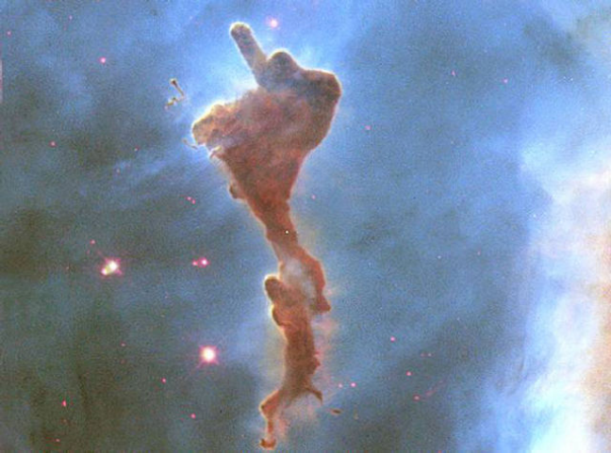

Slide 5

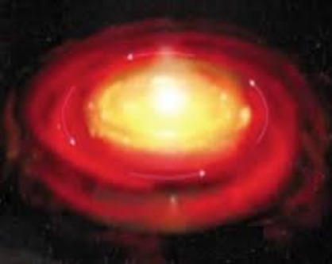
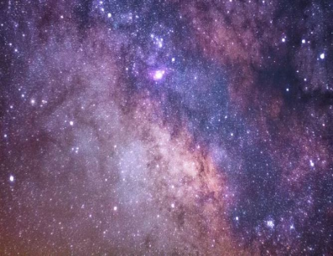


Slide 6
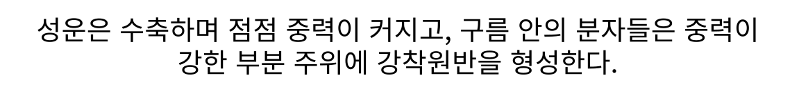
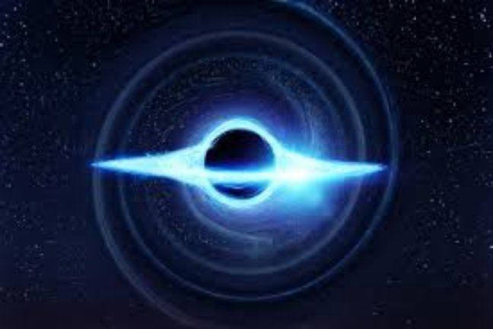

Slide 7

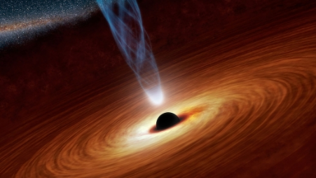
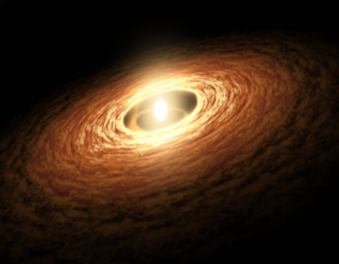


Slide 8
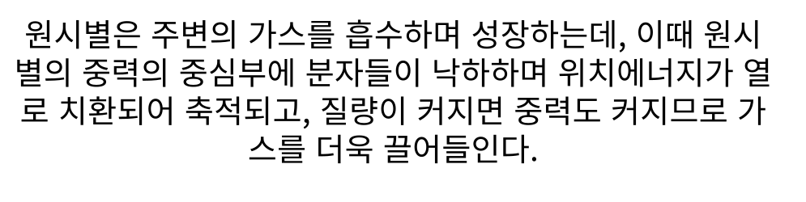



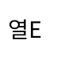
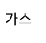



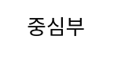
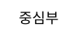

Slide 9

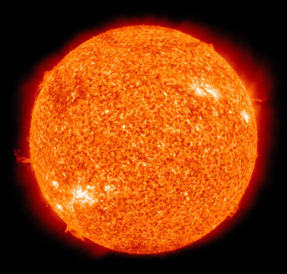

Slide 10
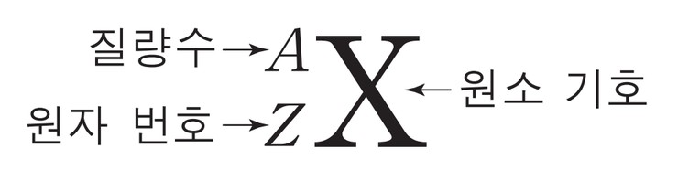
2. 원자 번호와 질량수의 개념
원자핵을 이루고 있는 핵자의 수로 양성자와 중성자 개수의 합이다. 가령 원자번호 Z인 원소라면 그 원자핵은 Z개의 양성자와 n개의 중성자로 이루어지고, 그 합 A＝Z＋n이 질량수이다.

Slide 11
3. 수소 핵융합 반응의 과정

Slide 12











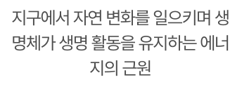
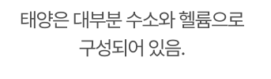
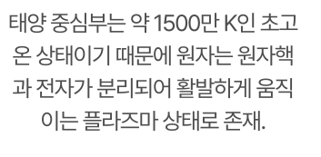
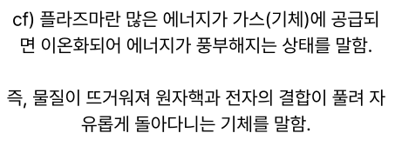

Slide 13


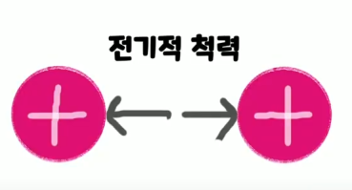
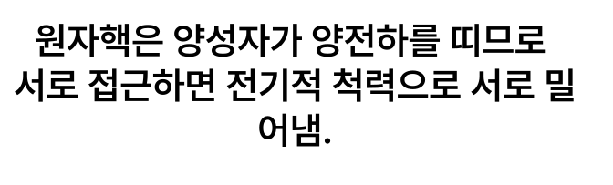

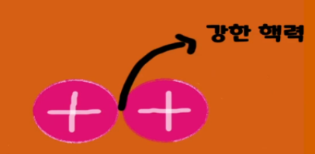
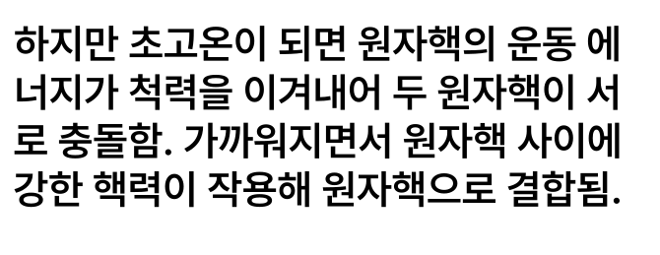

Slide 14


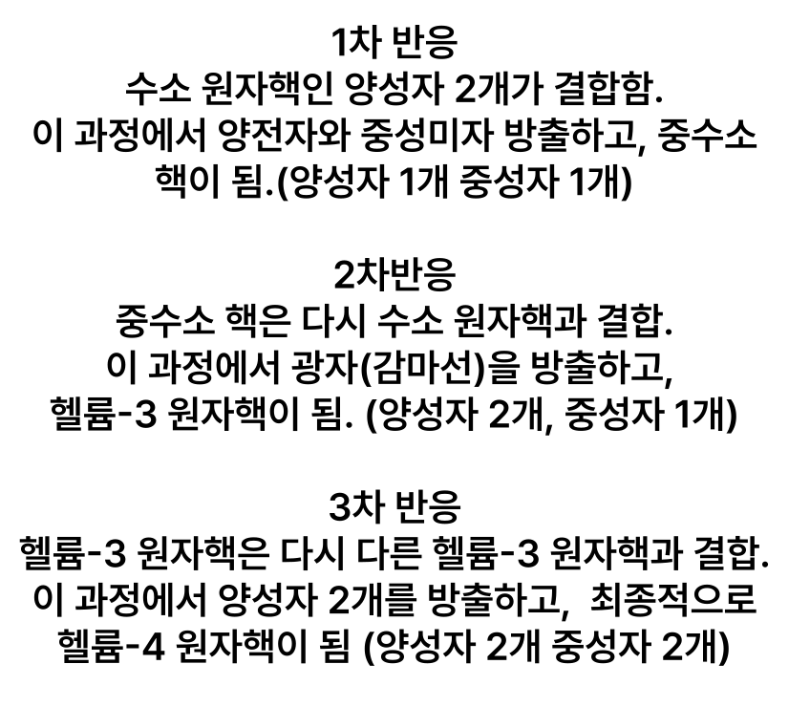
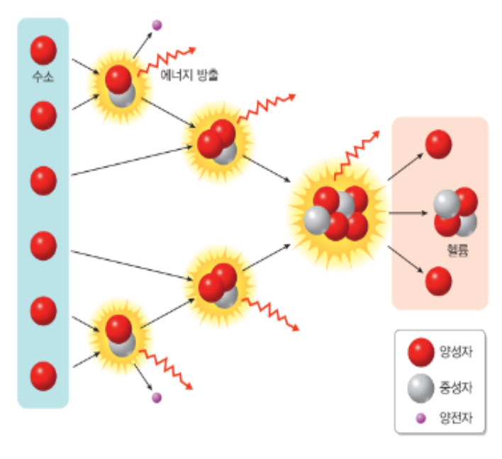

Slide 15


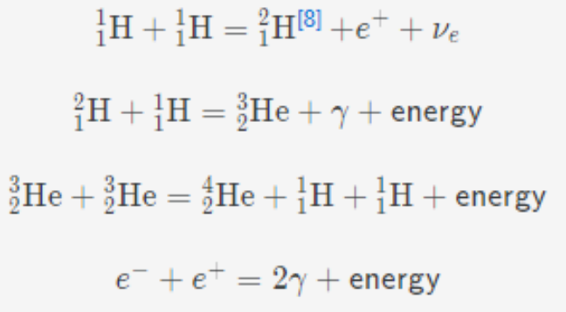
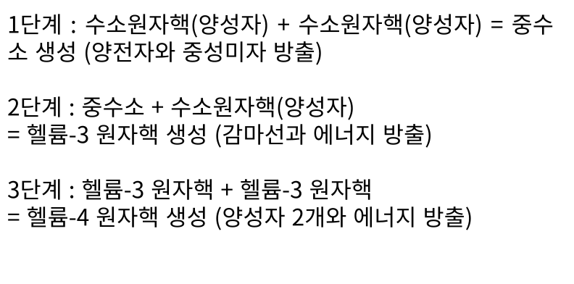
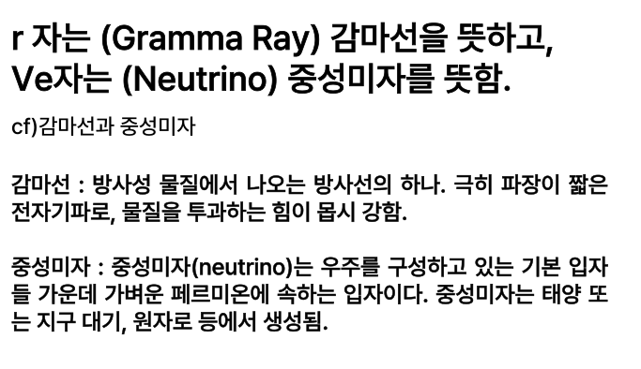

Slide 16

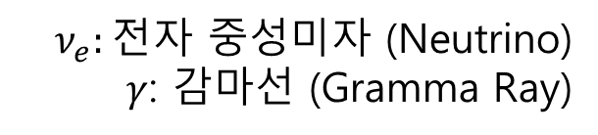
$${}_{1}^{1}H+{}_{1}^{1}H→{}_{1}^{2}H+{}_{1}^{0}e+ν_{e}$$
$${}_{1}^{2}H+{}_{1}^{1}H→{}_{2}^{3}{He}+energy$$
$${}_{2}^{3}{He}+{}_{2}^{3}{He}→{}_{2}^{4}{He}+2\left({}_{1}^{1}H\right)+energy$$
$${}_{−1}^{0}e+{}_{1}^{0}e→2γ+energy$$
$ν_{e}:$전자 중성미자 (Neutrino)
$γ$: 감마선 (Gramma Ray)

Slide 17

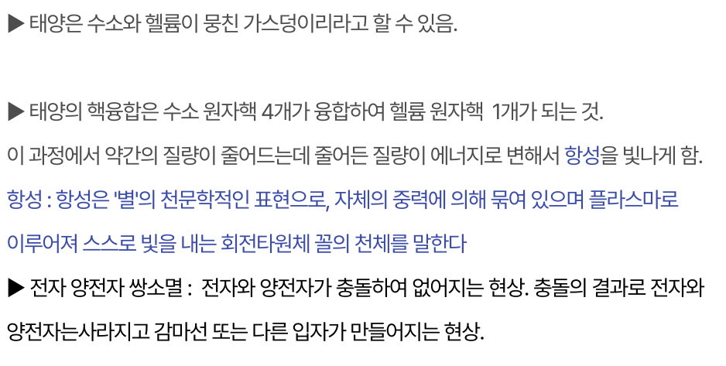

Slide 18
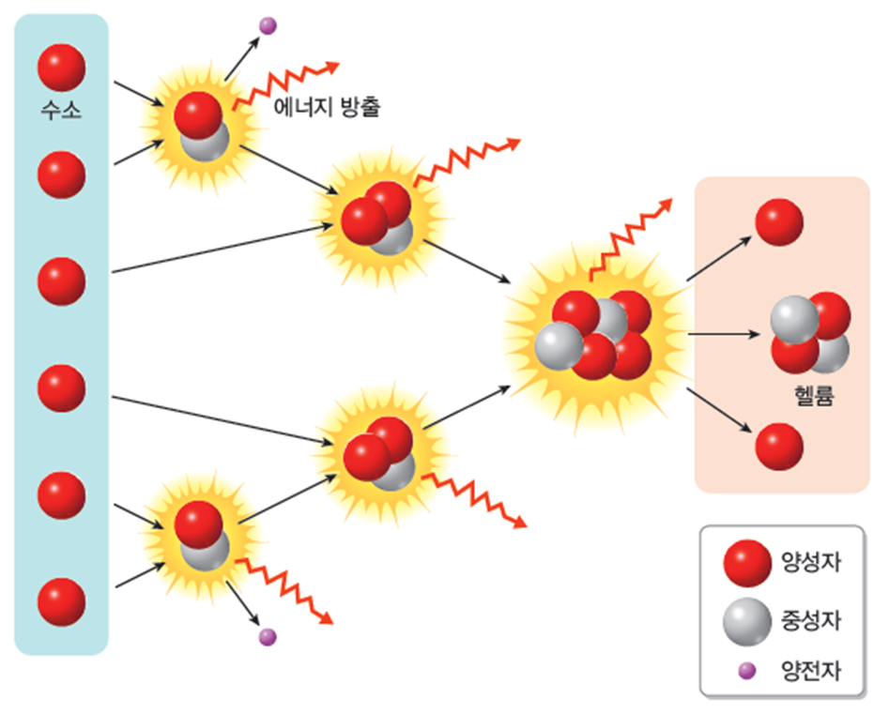
4. 수소 핵융합 반응의 질량 결손 에너지
양성자의 질량: 1.0073u
중성자의 질량: 1.0087u이다.
양성자 2개와 중성자 2개 → 4.0320u
헬륨 원자핵의 질량: 4.0015u
헬륨 원자핵의 질량은 구성 입자의 총질량보다 0.0305u만큼 작다.
이는 질량 결손인데 핵융합 과정에서 각각 떨어져 있던 입자들이 원자핵으로 뭉치면 감소한 질량에 해당하는 에너지를 방출한다. 여기서 방출한 에너지의 양이 감소한 질량에 해당한다.

Slide 19
5. 태양의 광도와 수명 계산

Slide 20
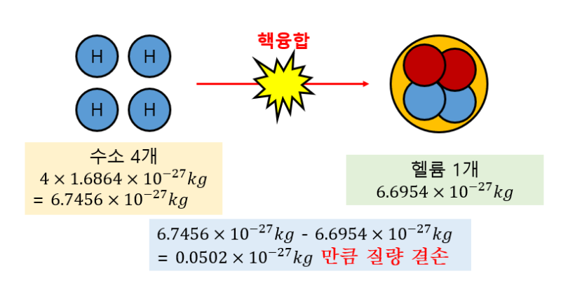
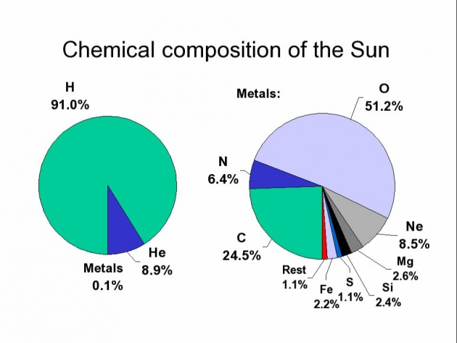
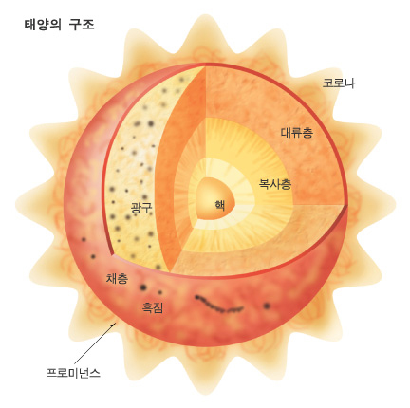

$반$응에 참여한 수소 질량의
0.7%가 결손
태양의 전체 질량 중 수소는 10%
$∴Δm=0.007×0.1×M_{⊙}$, $M_{⊙}=1.989×{10}^{30}kg$

Slide 21
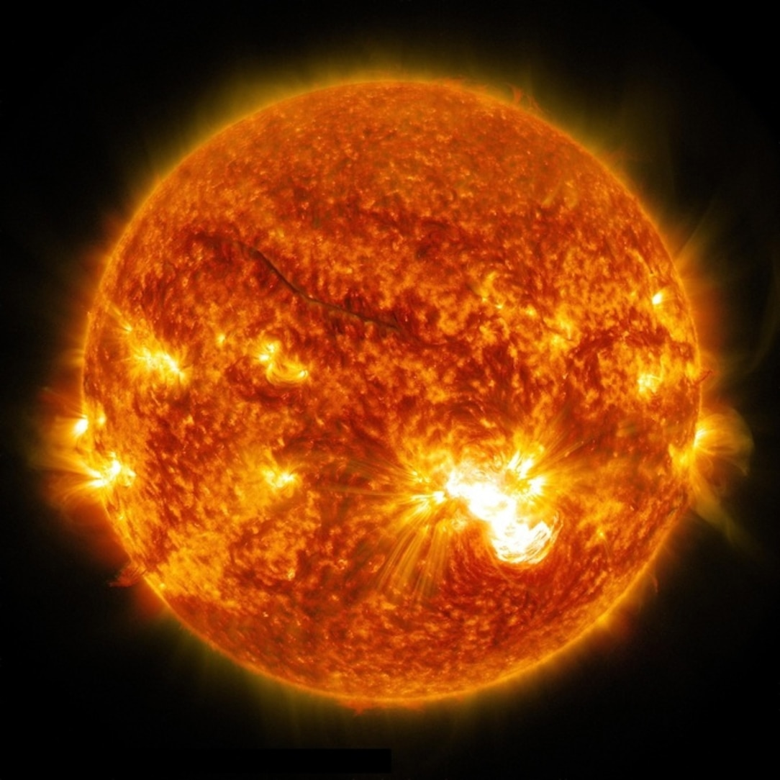
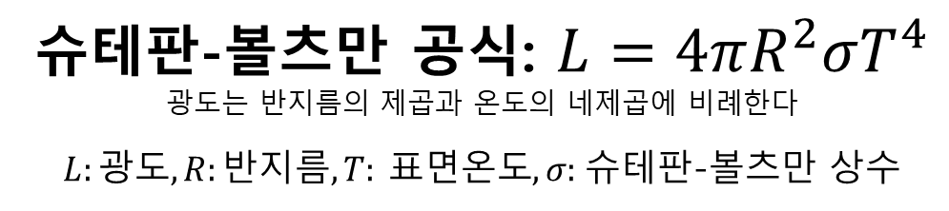
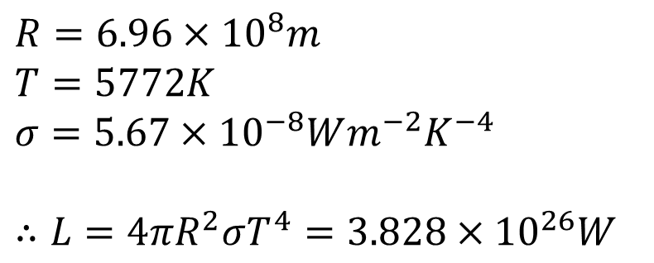
슈테판-볼츠만 공식: $L=4πR^{2}σT^{4}$
광도는 반지름의 제곱과 온도의 네제곱에 비례한다
$L:광도, R:반지름, T: 표면온도, σ:$슈테판-볼츠만 상수
$$R=6.96×{10}^{8}m$$
$$T=5772K$$
$$σ=5.67×{10}^{−8}Wm^{−2}K^{−4}$$
$$∴L=4πR^{2}σT^{4}=3.828×{10}^{26}W$$

Slide 22
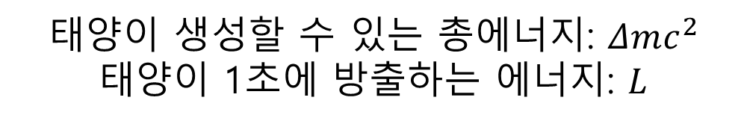
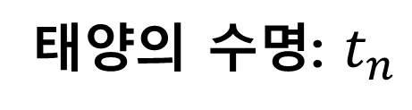
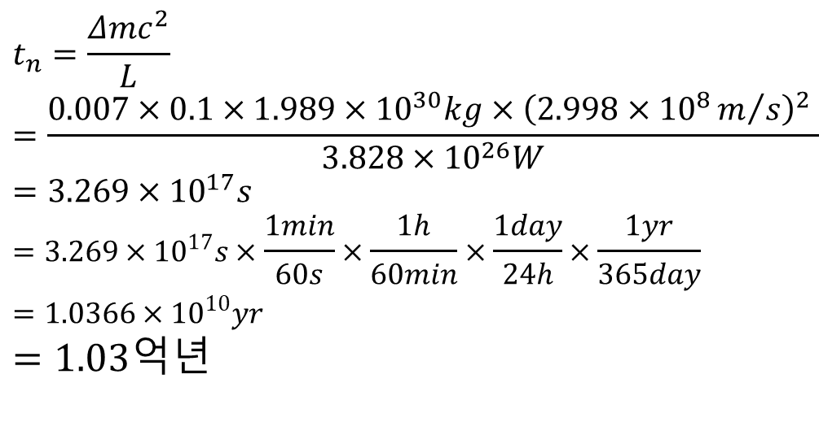
태양의 수명: $t_{n}$
태양이 생성할 수 있는 총에너지: $Δmc^{2}$
태양이 1초에 방출하는 에너지: $L$
$$t_{n}=\frac{Δmc^{2}}{L}=\frac{0.007×0.1×1.989×{10}^{30}kg×{\left(2.998×{10}^{8}m/s\right)}^{2} }{3.828×{10}^{26}W}=3.269×{10}^{17}s=3.269×{10}^{17}s×\frac{1min}{60s}×\frac{1h}{60min}×\frac{1day}{24h}×\frac{1yr}{365day}=1.0366×{10}^{10}yr$$
$$=1.03억년$$
태양의 나이: 46억년
남은 태양의 수명: 1.03억년 - 46억년 = 54.03억년

Slide 23
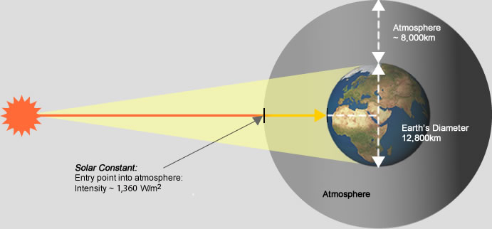
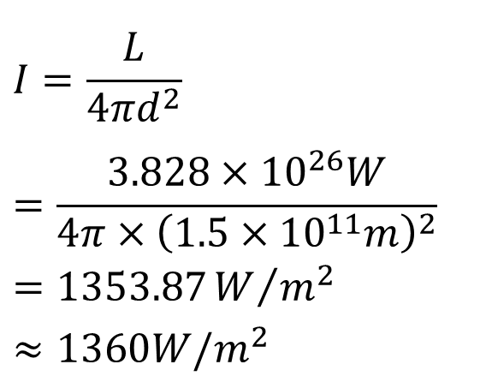
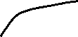
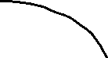
태양 상수(Solar Constant)
태양 광선과 수직으로 입사하는 단위 면적 당 단위 시간에 받는 태양복사에너지 양
$$I=\frac{L}{4πd^{2}}$$
$$=\frac{3.828×{10}^{26}W}{4π×{\left(1.5×{10}^{11}m\right)}^{2}}$$
$$=1353.87W/{m^{2}}$$
$$≈1360W/m^{2}$$

